Slide 1
Placement
Hiver 2024
Présentation du cours
L’économie et les marchés (Févr. 2024)

Slide 2
Pour démarrer !
Lien vers le plan de cours
Lien vers la programmation de la session
Lien vers la liste d’envoi de Paul Bourget
  Pour être informé de la tenue de futures activités d’éducation financière

Slide 3
Environnement politico légal
Canada
  Gouvernements de retour au fonctionnement normal après le mode «gestion de crise» de 2020 et 2021
    La pression sur le système de santé demeure forte
    Forte préoccupation au sujet de l’ingérence étrangère (Chine et Inde)
  2e Gouvernement minoritaire Trudeau à Ottawa; électorat de plus en plus fracturé
    L’entente «Approvisionnement et confiance» entre le Parti libéral et le NPD assure la stabilité du gouvernement, en théorie jusqu’en 2025
    Le NPD a lancé un ultimatum : un programme d’assurance-médicament d’ici mars, sinon…
    Le PCC jouit d’une forte avance, selon les sondages.
  Doug Ford réélu en Ontario et le gouvernement Legault facilement reporté au pouvoir en raison de la grande fragmentation du vote d’opposition
    Chute de popularité de la CAQ et remontée du PQ dabs les sondages

Slide 4
Environnement politico légal
États-Unis
  L’administration Biden a perdu le contrôle de la Chambre des représentants par une faible marge et maintient sa majorité au sénat
    Le parti du Président a dépassé les attentes lors des élections de mi-mandat.
    Plusieurs réalisations majeures en 2021 et 2022 ( adoption d’un plan d’infrastructures et d’un «programme de réduction de l’inflation» : environ 2000 milliards de USD; programme de soutien à l’industrie des micro-processeurs);
  Année électorale : un nouveau duel Biden-Trump hautement probable
    Les démocrates et les républicains s’accusent mutuellement de menacer la démocratie
  La cour suprême rend des jugements historiques (annulation du jugement Roe v Wade, limites au pouvoir des états au sujet du port d’armes, …)
  Retour au sein des organismes internationaux (Accord de Paris, OMS, )
  Pivot géopolitique vers l’Asie, ce qui confronte la Chine (AUKUS)
  Leadership dans la riposte G7-UE-OTAN à l’invasion russe en Ukraine
    Division chez les Républicains quant au soutien à l’Ukraine

Slide 5
Environnement politico-légal (suite)
Europe
  Renforcement du fédéralisme européen en réaction à la pandémie, au Brexit; la guerre en Ukraine resserre davantage l’UE
    Forts mouvements populistes dans plusieurs pays (France, Italie, Allemagne, Pologne, Pays-Bas,…)
  Royaume–Unis hors de l’UE; nouvelle politique de défense en Allemagne; Macron reporté au pouvoir en France mais son parti perd le contrôle de l’Assemblée législative
Asie
  Japon : 3 ans après le départ de Shinzo Abe (assassiné en juillet 2022), le Parti libéral démocratique (dominant depuis 1945) demeure tiraillé au sujet de sa succession, mais sans remettre en cause ses politiques
  Chine
    politique de fermeté au sujet de Hong Kong, Taiwan, la Mer de Chine. Mise au pas de plusieurs secteurs économique : technologie, éducation, immobilier (Politique de «prospérité commune»)
    Pacte de soutien «sans limite» avec la Russie
    Xi Jinping reconduit dans ses fonctions au Congrès du Parti communiste chinois en octobre (ce qui a demandé un amendement à la limite de 2 mandats)

Slide 6
Environnement politico-légal (suite)
Déficits budgétaires presque tous les pays;
    Déficits records occasionnés par les mesures de soutien pour soutenir les économies frappés par la pandémie
Loi Dodd-Frank encadrant le secteur financier aux USA; Comité pour la supervision bancaire de Bâle (Bâle III)
  Dodd-Frank restreint les opérations des banques sur les marchés financiers et de denrées (USA); impose des obligations fiduciaires aux courtiers vis-à-vis leurs clients
  Resserrement des exigences de capitalisation pour les banques (Bâle III)

Slide 7
Environnement politico-légal (suite)
Tensions géopolitiques exacerbées par la guerre en Ukraine, et ravivées par la guerre Israël-Hamas
  USA-Iran, USA-Corée du Nord; Syrie, Irak, Libye, Yemen, Mer de Chine (Japon, Chine, Philippines, Vietnam, Taiwan), Venezuela - Autres pays de la région, Turquie-Grèce. Russie-Ukraine, Israël-Hamas, Soudan
Révoltes populaires récentes : France (les agriculteurs, les retraites), Iran, Iraq, Haïti, Pérou, Brésil, …

Slide 8
Environnement politico-légal (suite)
Accord entre les États-Unis, le Royaume Uni et L’Australie
  Équiper l’Australie de sous-marins à propulsion nucléaire
  Provoque des tensions au sein de l’OTAN
    L’Australie annule un contrat de 56 milliards d’euros avec la France
  … et chez les alliés anglo-saxons
    Le Canada et la Nouvelle-Zélande n’ont pas été invités à se joindre
La Russie envahit l’Ukraine en février 2022
  Bras de fer entre la Russie et l’Occident
    Enjeux : solidarité au sein de l’OTAN, de l’Europe; influence (militaire et économique) des É-U dans le monde
  La Russie occupe environ 20% du territoire ukrainien mais l’Ukraine a mené une contre-offensive victorieuse au cours de l’automne 2022 et en a mené une autre, plus difficile, en 2023

Slide 9
Environnement économique
  La croissance économique dans les pays industrialisés, généralement faible depuis la Grande Récession de 2008-2009, se transforme en décroissance en 2020, rebondit en 2021 et 2022, puis fléchit en 2023, 2024 et 2025
    Croissance réelle du PIB 2023 : Canada, 1,1%; USA, 2,5%; zone euro, 0,5%; Monde, 3,1%
    Prédictions de l’OCDE pour 2024 : Canada, 0,9%; USA, 2,1%; zone euro, 0,6%; Monde, 2,9%
    Prévision de l’OCDE pour 2025 : Canada, 1,9%; USA, 1,7%; zone euro, 1,3%; Monde, 3,0%
Source : OCDE, Février 2024

Slide 10
Environnement économique (suite)
  Le secteur immobilier aux États-Unis affiche une bonne performance depuis 2012 mais les données les plus récentes montrent un fléchissement en 2022 et une remontée en 2023
    Indice Case-Shiller, inchangé entre juin 2022 et juin 2023, est reparti à la hausse et est présentement à un sommet
  Au Canada, les maisons sont en hausse annuelle de 4,3% au 4e trimestre 2023 (Grand Montréal, 4,1%; Québec, +7,8%; Toronto-GTA, +5,1%; Grand Vancouver, 2,7%
    L’impact de la hausse des taux qui a durement affecté en 2022 les propriétaires avec hypothèques à taux variable touchera maintenant les hypothèques à taux fixe qui seront renouvelées en 2024 et 2025
  Plusieurs banques européennes demeurent exposées à la crise de la dette souveraine et à la faiblesse économique persistante de certains pays.
    Elles ont obtenu un long répit grâce aux politiques agressives de la Banque centrale européenne
      Forte remontée des taux de l’Italie récemment (écart d’environ 170 points de base Vs le taux allemand pour 10 ans)
Source des données canadiennes : Royal Lepage

Slide 11
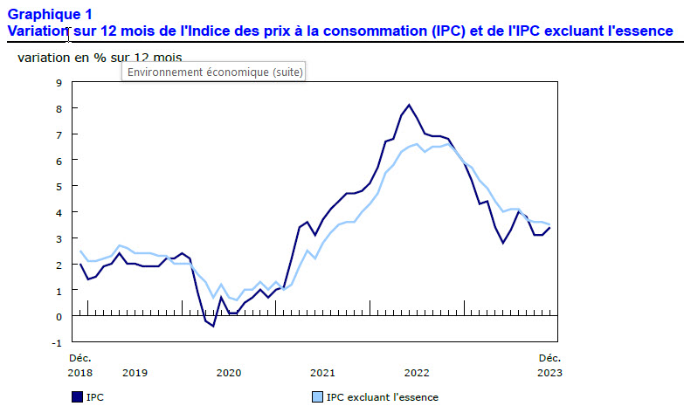
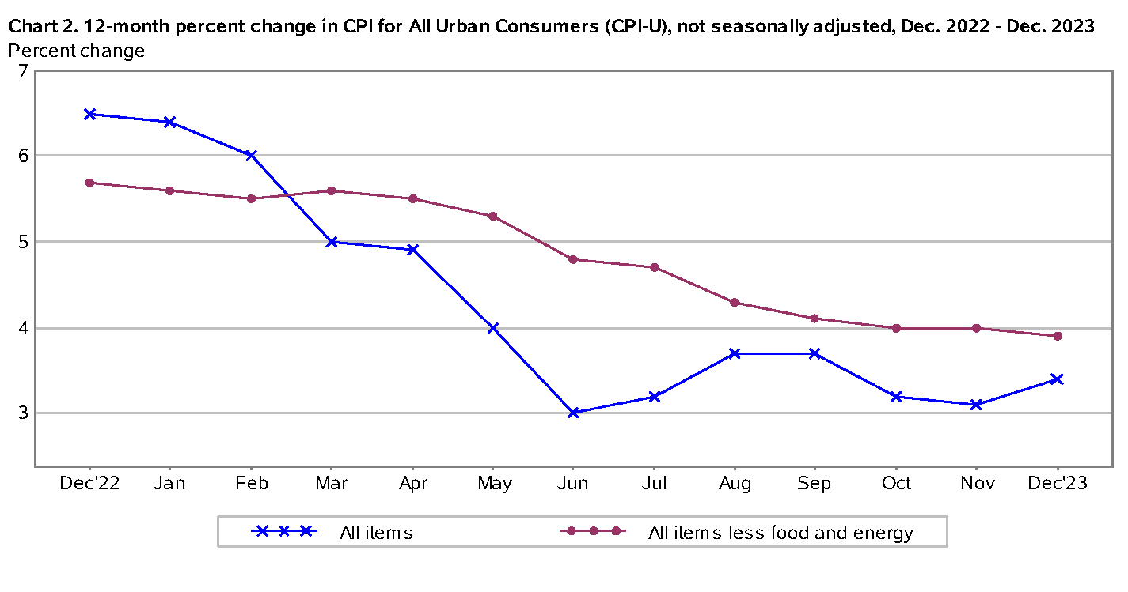
Taux d’inflation en recul au Canada et aux États-Unis mais toujours au dessus de 3%
Canada
Source : Statistique Canada
États-Unis
Source : Bureau of
Labor Statistics

Slide 12
Environnement économique (suite)
  La croissance ralentit dans les pays émergents
    Reprise économique dans les pays émergents en 2021 :
    6,8% (Vs -2,1% en 2020); croissance en 2022 : 4,1%; croissance prévue en 2023 : 4,1%; en 2024 : 4,1%; en 2025 : 4,1%
    (Source : FMI, janvier 2024)
    La croissance chinoise, menacée à terme par le surinvestissement, a été forte en 2021 (+8,4%) mais a beaucoup ralenti en 2022 (3,0%) et on prévoit 5,2% pour 2023 et 4,6% pour 2024 et 4,1 en 2025 (Source : FMI, janvier 2024)
      Note : la Chine n’avait pas connu de taux de croissance inférieurs 6% entre 1980 et 2019

Slide 13
Environnement économique (suite)
Le dollar américain en hausse de 7,8% en 2022 a reculé de -2,0% en 2023
  Vs 6 devises (CAD, EUR, JPY, GBP, CHF, SEK)
Le CAD (Vs USD) s’est déprécié de
-7,3% en 2022 et s’apprécie de 3,0% en 2023
Le pétrole (WTI) augmente de 6,7% en 2022 et diminue de -10,7% en 2023
  A fluctué entre 70$ et 120$ USD en 2022

Slide 14
Environnement économique (suite)
  Les difficultés des géants chinois de l’immobilier auront-elles un effet de contagion ?
    La crise de l’immobilier chinois touche maintenant les entreprises que l’on considérait les plus solides
    Les autorités fiscales et monétaires chinoises multiplient les mesures de soutien pour tenter de stabiliser la situation
  La Banque du Canada a rehaussé le taux directeur 5 fois entre 2017 et 2020 pour le porter à 1,75%, avant de l’abaisser à 0,25% en mars 2020
    Depuis le début de 2022, la Banque du Canada a procédé à 11 hausses et le taux directeur a été fixé à 5,0% le 12 juillet 2023
    On prévoit au moins 3 baisses du taux directeur en 2024

Slide 15
Environnement économique (suite)
  La Réserve fédérale américaine a interrompu sa politique de normalisation du taux directeur en 2019; après 9 hausses entre 2015 et 2018
    Taux cible depuis entre mars 2020 et mars 2022 : 0,25%
    Depuis le début de 2022, la Fed a rehaussé le taux 11 fois pour le porter à 5,25%-5,5% le 26 juillet 2023
    Lors de la réunion de mise à jour des 19 et 20 septembre, le taux directeur est demeuré inchangé
      Le président de la FED, Jerome Powell, avertit que le taux directeur pourrait demeurer élevé pendant plus longtemps que ce à quoi s’attendent les marchés et il n’a pas exclu que des hausses additionnelles soient nécessaires
    On prévoit au moins 3 baisse de taux en 2024

Slide 16
Environnement économique (suite)
  Les taux d’intérêt offerts sur les placements ont été très faibles de 2010 à 2021 mais remontent depuis 2022:
    Obligation 10 ans du Gvt des États-Unis : 4,02 %
    Obligation 10 ans du Gvt du Canada : 3,38 %
    Allemagne : 2,24%; Japon : 0,66%
  Les marchés boursiers en 2023 :
    États-Unis (SP500), +24,2%; Canada : +8,1%; , Allemagne : -+20,3%; Paris : +16,5%; Shanghai : -3,7%; Tokyo : +28,1%
Au 2 février 2024

Slide 17
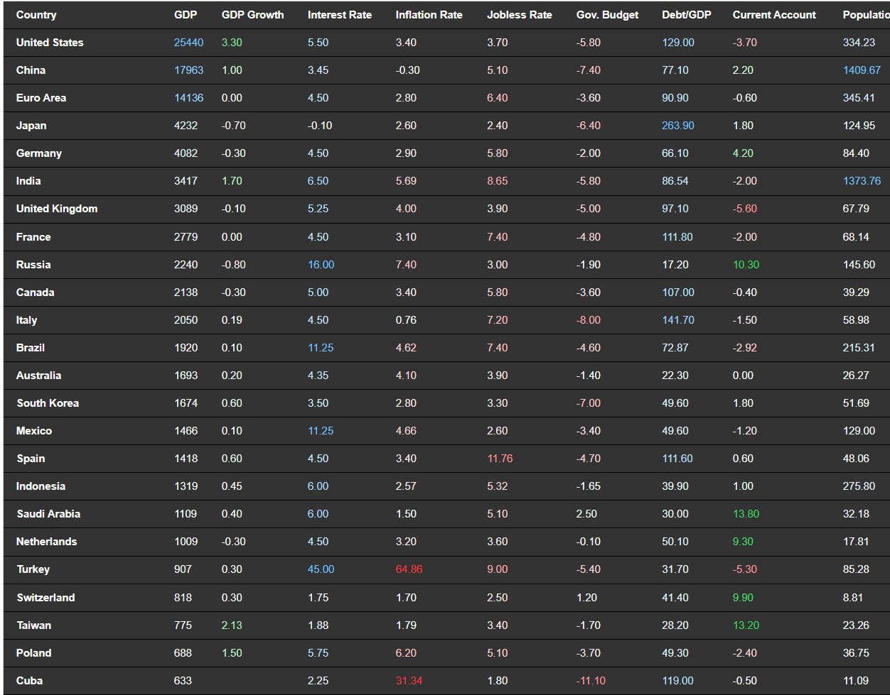
Source : http://www.tradingeconomics.com/
Consulté le 7 février 2024)

Slide 18
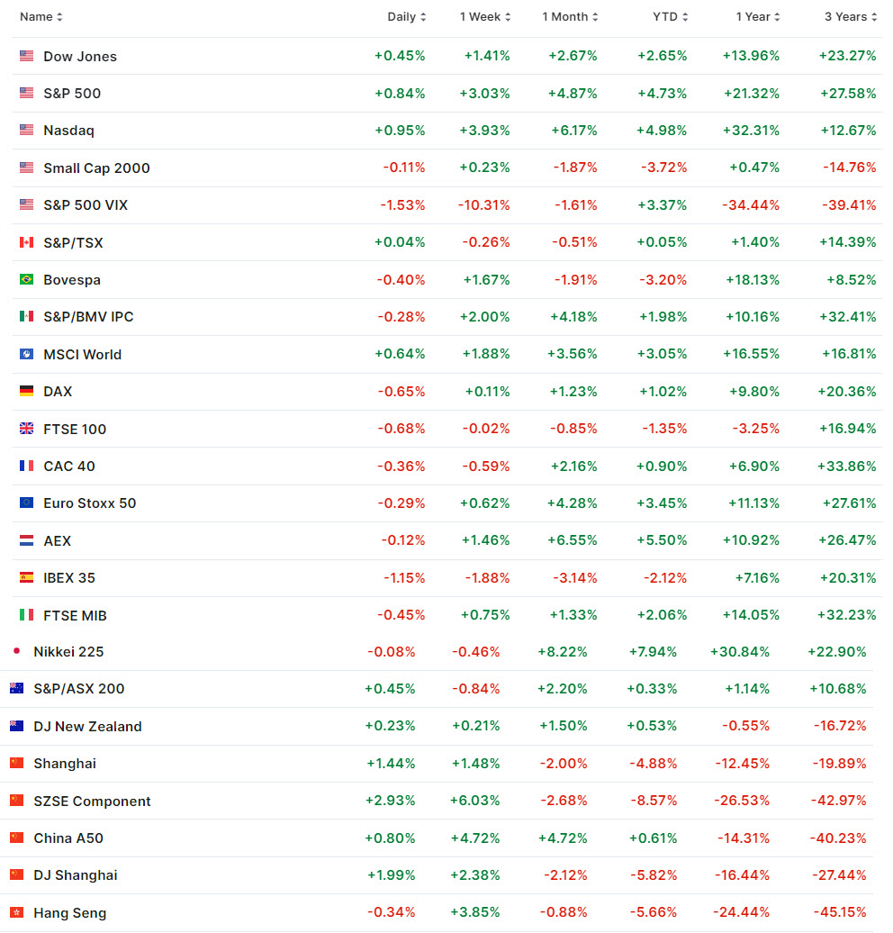
Évolution des bourses depuis
3 ans
Performance positive sur la plupart des marchés depuis 3 ans, sauf en Chine et les petites capitalisations américaines.
Source:
investing.com
consulté le 7 février 2024

Slide 19
Environnement social
  Population vieillissante dans les pays industrialisés.
    La Chine connaîtra bientôt cette situation en raison de la politique de l’enfant unique
    Conséquences :
      Augmentation des frais de santé
      Baisse du ratio personnes en emploi/population
      Pénurie de main d’oeuvre
  Croissance démographique importante en Inde, en Afrique, en Amérique du Sud
  Hausse du niveau de vie dans les pays émergents depuis 25 ans
    Chaque jour 300 000 personnes de plus sont raccordés à l’électricité et à un approvisionnement régulier en eau potable

Slide 20
Environnement social (suite)
  Taux significatifs de pauvreté dans les pays développés (bien qu’en recul depuis 2015)
    Aux USA, 11,7% de la population en 2019 (34 millions de personnes), selon le Bureau du recensement
    Au Canada, 10,1% en 2019, selon Statistique Canada
  Crise des migrants en provenance du Moyen-Orient, des Caraïbes, de l’Amérique du Sud
    Touche particulièrement l’Europe et le États-Unis
    Le Canada accueille 50 000 réfugiés syriens au cours de la période 2015-2017
    Arrivée de migrants aux frontières canadiennes entre 2018 et 2019 et en 2021-2022; modification de l’entente «Tiers-pays sûr» entre le Canada et les États-Unis.
    Actuellement 100 millions de personnes réfugiées dans le monde, un nombre qui augmentera pour des raisons économiques, politiques et environnementales

Slide 21
Environnement social (suite)
Mouvements populistes qui remettent en question des choix importants de politique publique dans plusieurs pays; Mouvements anti-vaccination au Canada et en Europe.
Électorat divisé aux États-Unis suite à l’élection de 2020 dont les résultat sont contesté par l’ex-président Trump; émeute au Capitole en janvier 2021

Slide 22
Environnement technologique
  Technologies de l’information
    Mobilité
    Stockage
    Internet et applications Web
    Infonuagique
    Internet des choses (IoT – Internet of things)
    Télétravail; télémédecine; téléenseignement,
  Biotech
    Vaccins mRNA
    Thérapie génétique
  Nanotechnologies

Slide 23
Environnement technologique
  Intelligence artificielle; automobiles sans conducteurs;..
  Énergies renouvelables
    Baisse significative du coût de production de l’énergie solaire
  Économie circulaire; technologies propres
  Fintech (technologies pour soutenir les services financiers; chaîne de blocs; monnaies digitales; crypto-monnaies)
  etc

Slide 24
Environnement écologique
  Réchauffement climatique
    Phénomènes ou désastres naturels
      Causent d’importants dommages (Harvey, Irma, …)
      affectent négativement la production d’aliments (sécheresses et vagues de chaleurs en Russie, dans le Sud des Etats-Unis, dans l’Ouest du Canada…)
    Manifestations importantes dans plusieurs pays pour exiger des actions dans la lutte aux changements climatiques
    Remises en question du mode de vie (alimentation, transport, …)
    3 ans pour agir selon le dernier rapport du GIEC
  Diversité biologique
    Progrès lors de la COP-15 : engagement à protéger 30% du territoire d’ici 2030

Slide 25
Environnement écologique
  Pollution de l’air, de l’eau
  Épuisement des réserves et ressources les moins coûteuses à développer ou exploiter (pétrole, certains métaux, ressources marines)
    Les réserves résiduelles ont aussi une plus grande empreinte écologique (pétrole et gaz de schiste, les sables bitumineux, nouveaux développements hydro-électriques, etc)
    Vifs débats sociaux dans plusieurs pays au sujet de l’extraction et du transport des matières premières
    La transition énergétique augmente l’utilisation de plusieurs métaux
      Lithium, graphite, nickel, cuivre, cobalt,…

Slide 26
Le contexte particulier dans lequel nous suivrons le cours
Évolution des marchés au cours des dernières années
Prochaines diapositives

Slide 27
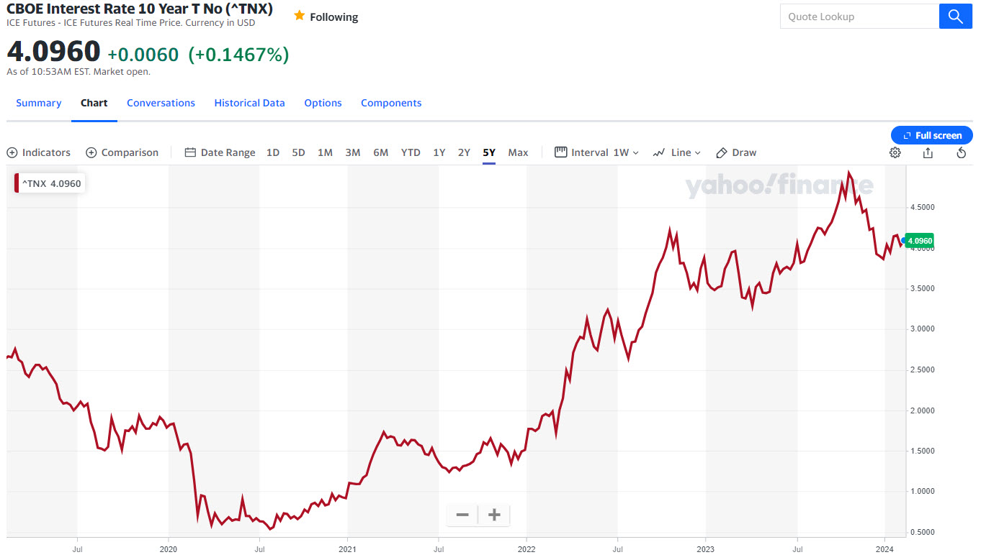
Obligations 10 ans, États-Unis
2023 : -2 pdb
Source : Yahoo

Slide 28
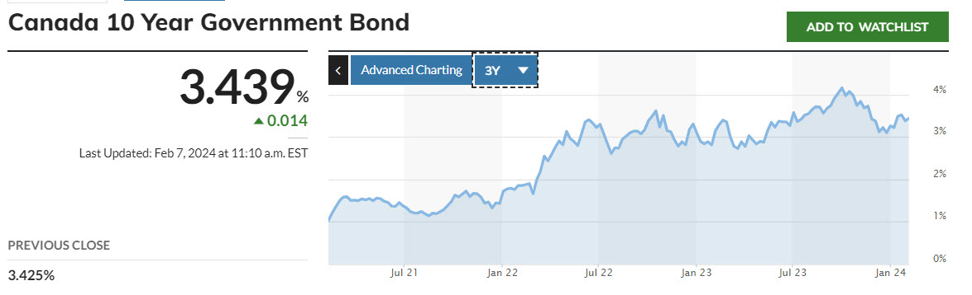
Obligations 10 ans, Canada
2023 : -12 pdb
Source : Marketwatch

Slide 29
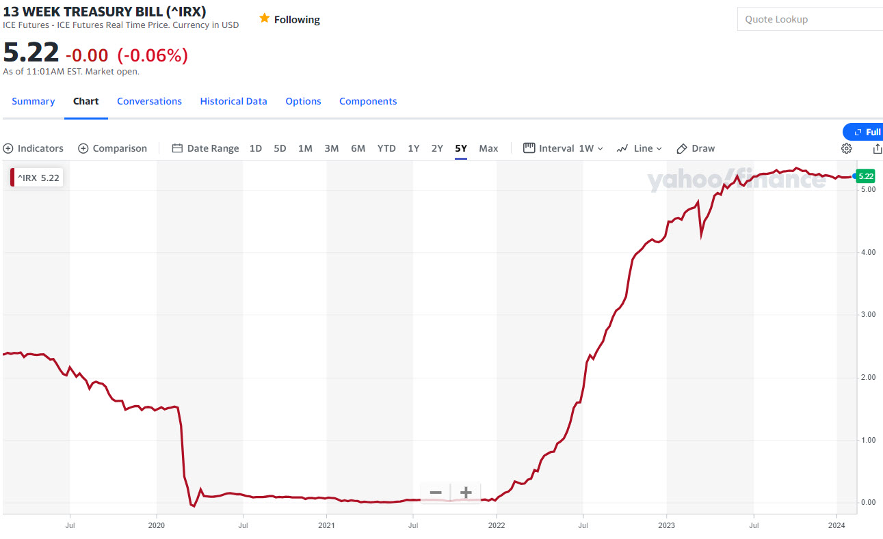
Bons du Trésor 90 jours, États-Unis
Source : Yahoo

Slide 30
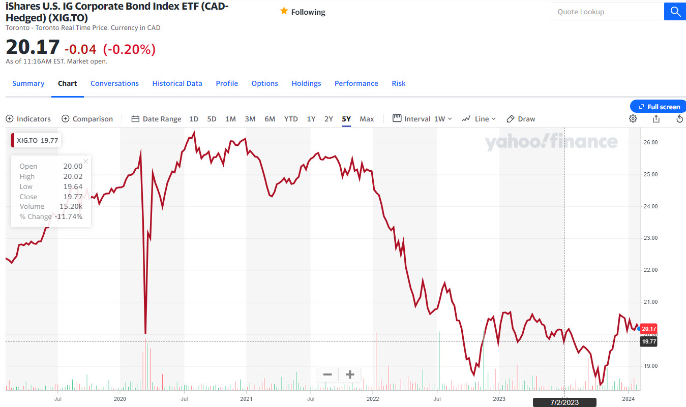
FNB constitués d’obligations corporatives de qualité
Source : Yahoo

Slide 31
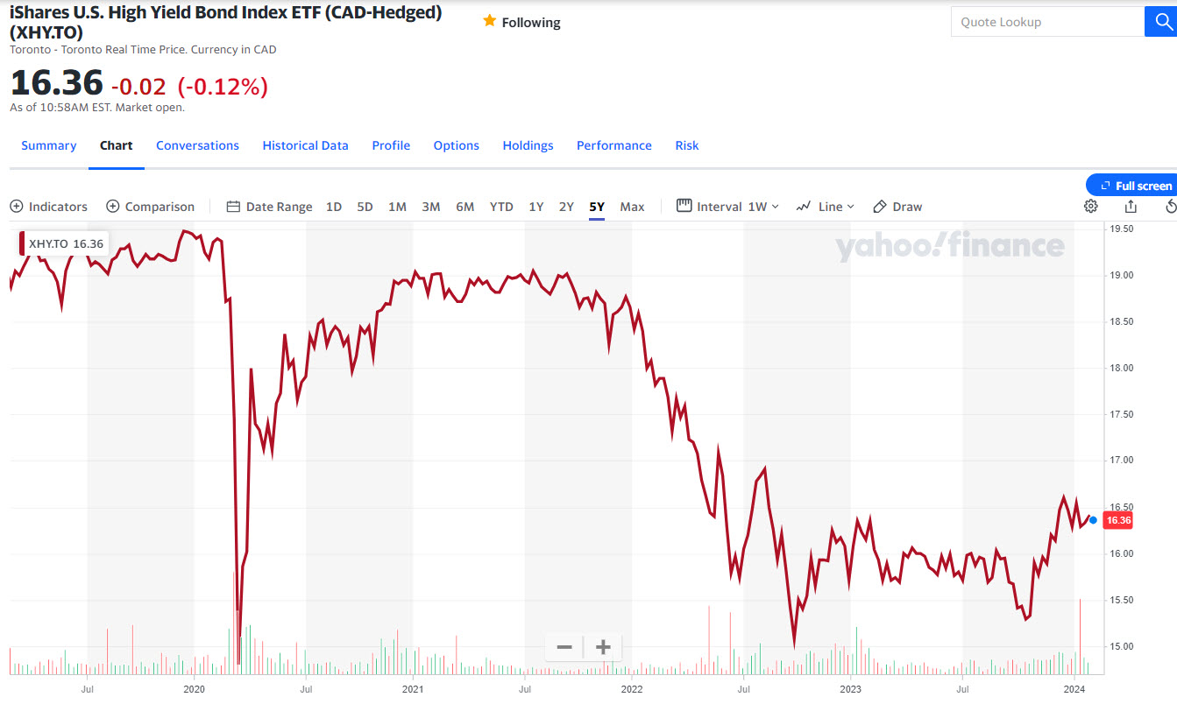
FNB constitué d’obligations corporatives à haut risque
Source : Yahoo

Slide 32
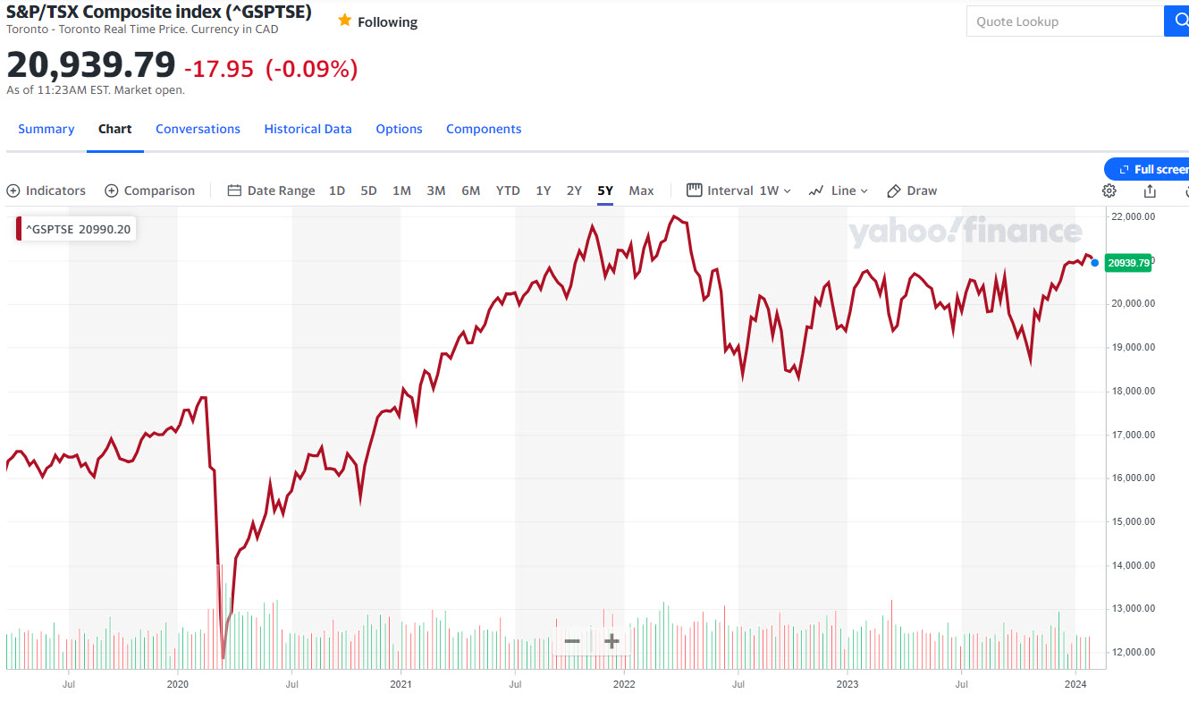
Bourse de Toronto
2023 : +8,1 %
Source : Yahoo

Slide 33
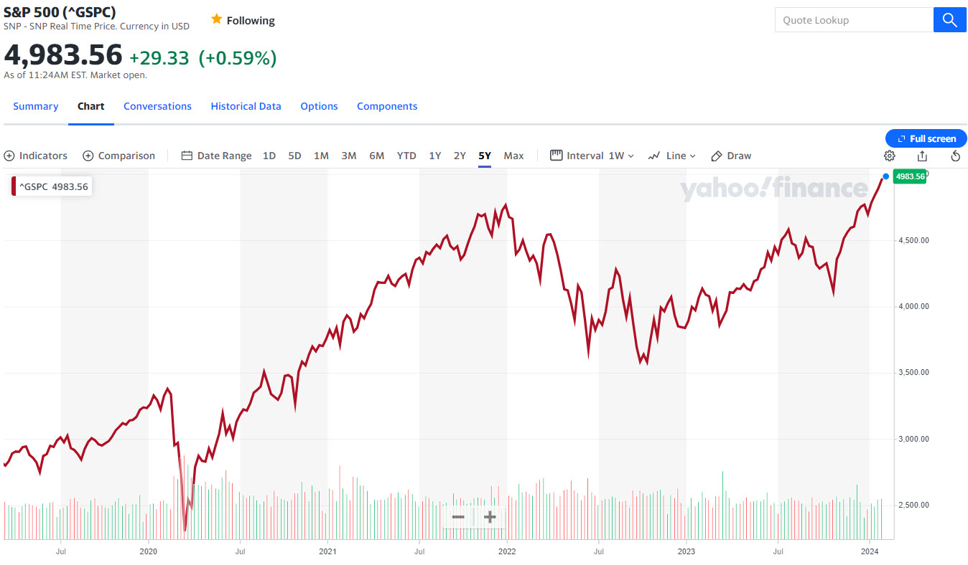
Bourse de New York
2023 : +24,2%
Source : Yahoo

Slide 34
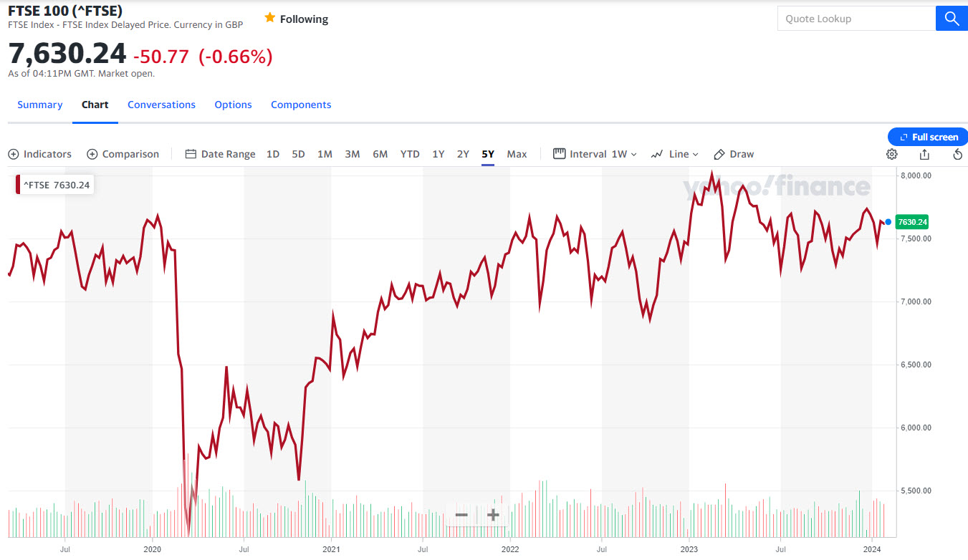
Bourse de Londres
Source : Yahoo

Slide 35
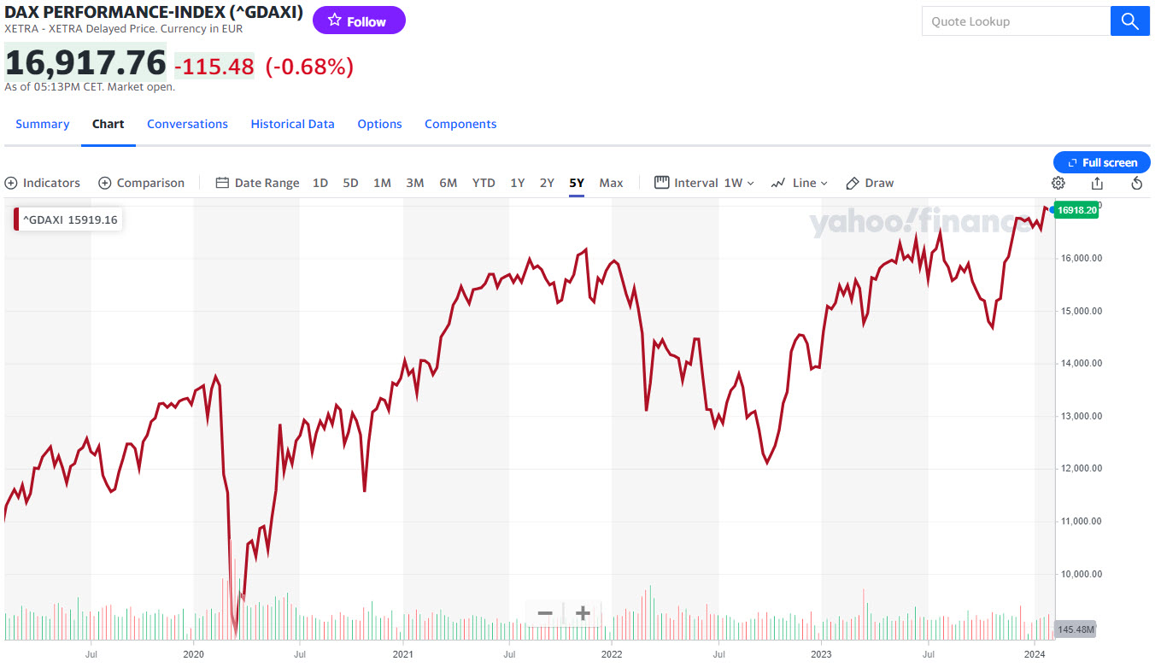
Bourse de Frankfort
2023 : +20,3%
Source : Yahoo

Slide 36
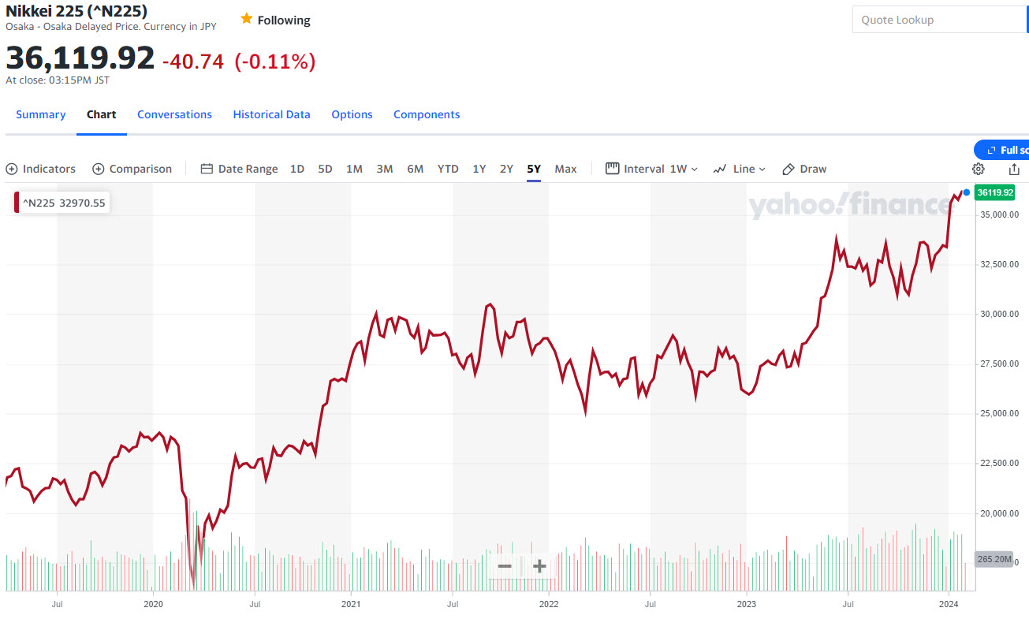
Bourse de Tokyo
2023 : +28,1%
Source : Yahoo

Slide 37
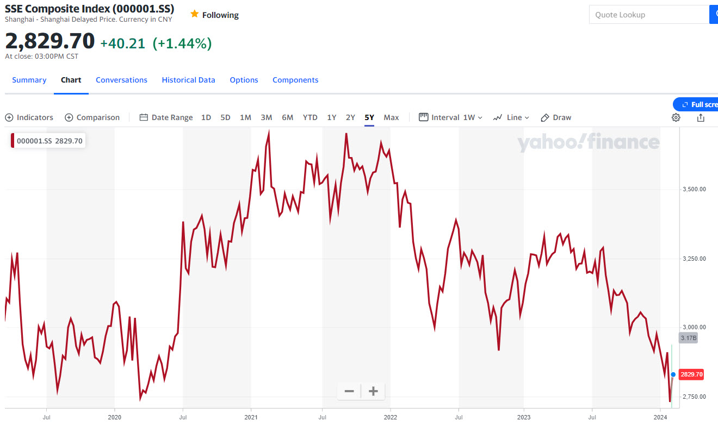
Bourse de Shanghai
2023 : -3,7%
Source : Yahoo

Slide 38
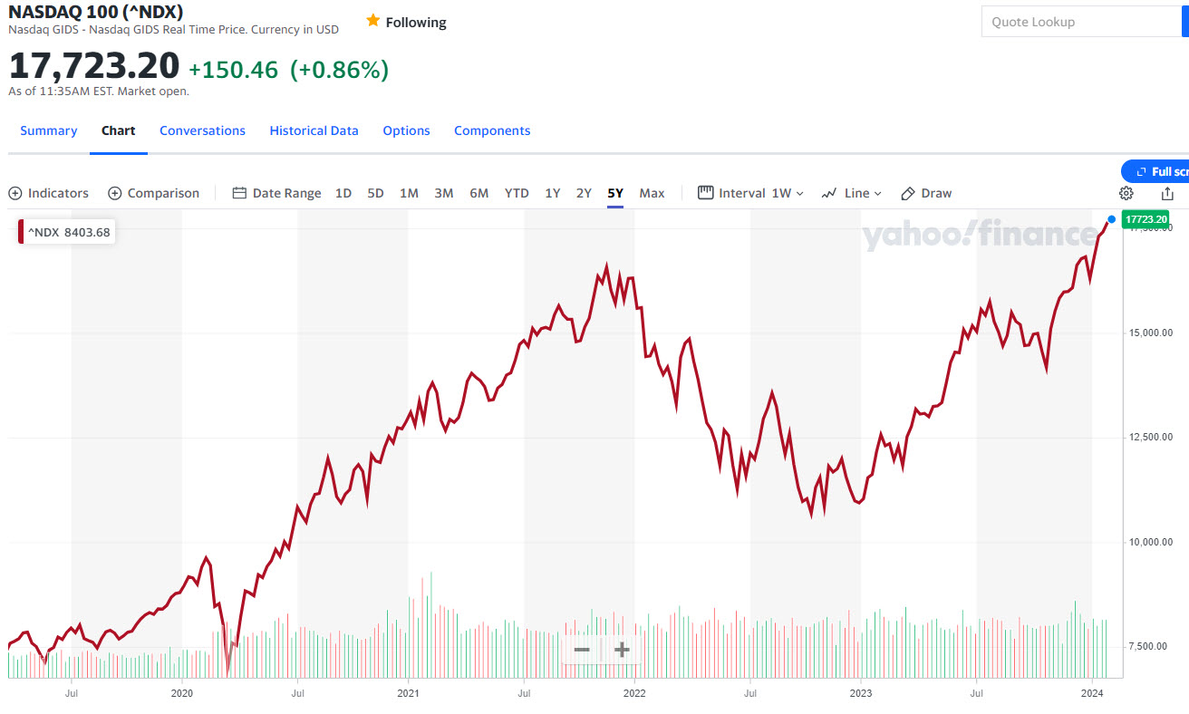
NASDAQ 100 (valeurs technologiques, États-Unis)
2023 : +53,9%
Source : Yahoo

Slide 39
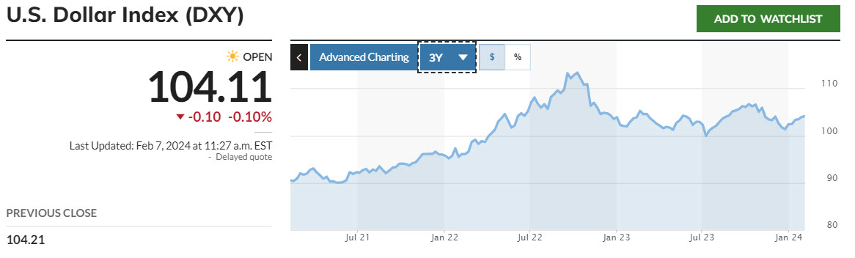
Dollar américain Vs 6 autres devises
2023 : -2,0 %
Source : Marketwatch

Slide 40
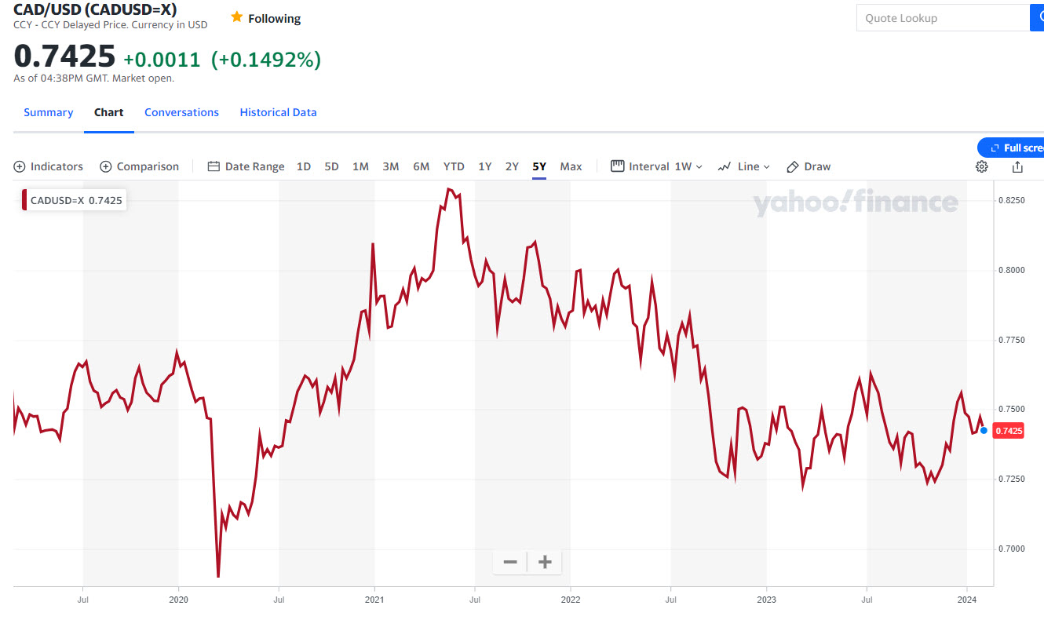
Valeur du dollar canadien en USD
Source : Yahoo

Slide 41
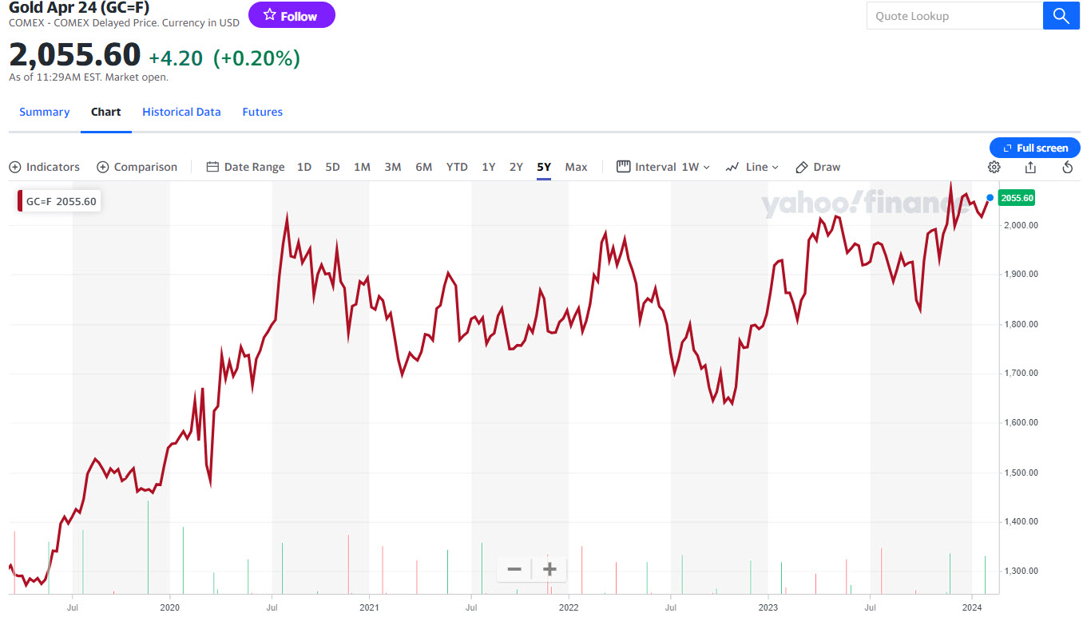
Évolution du prix de l’or
2023 : +13,1%
Source : Marketwatch

Slide 42
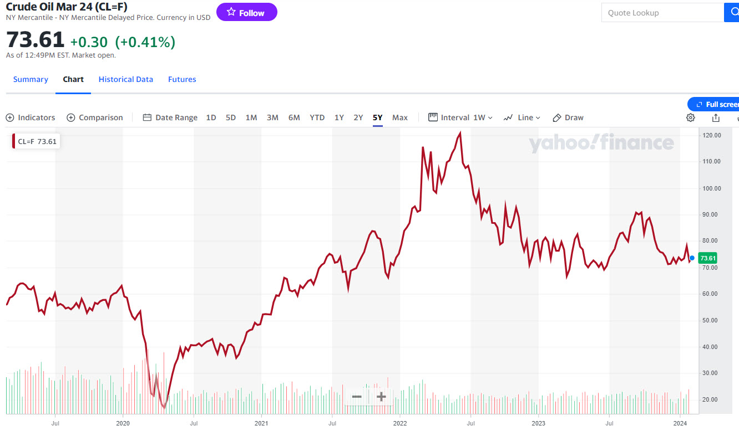
Pétrole brut américain (WTI)
2023 : -10,7%
Source :Yahoo

Slide 43
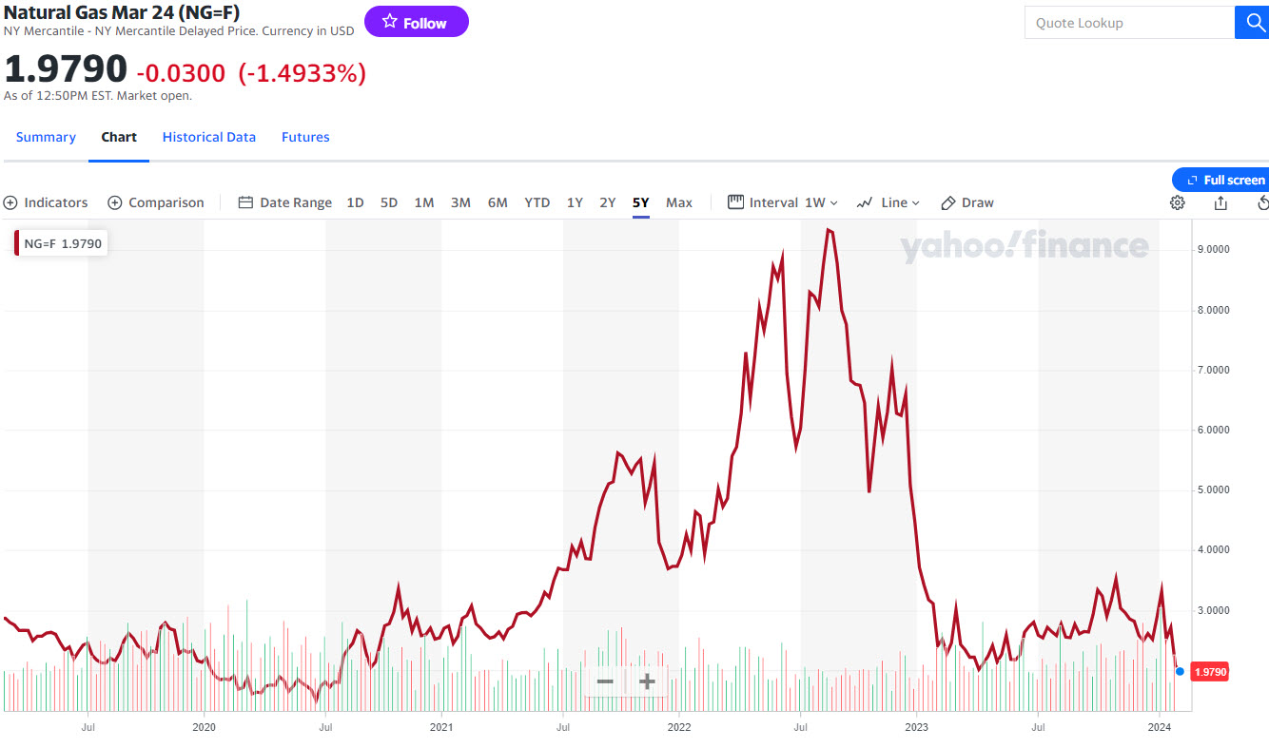
Gaz naturel
2023 : -44%
Source : Yahoo

Slide 44
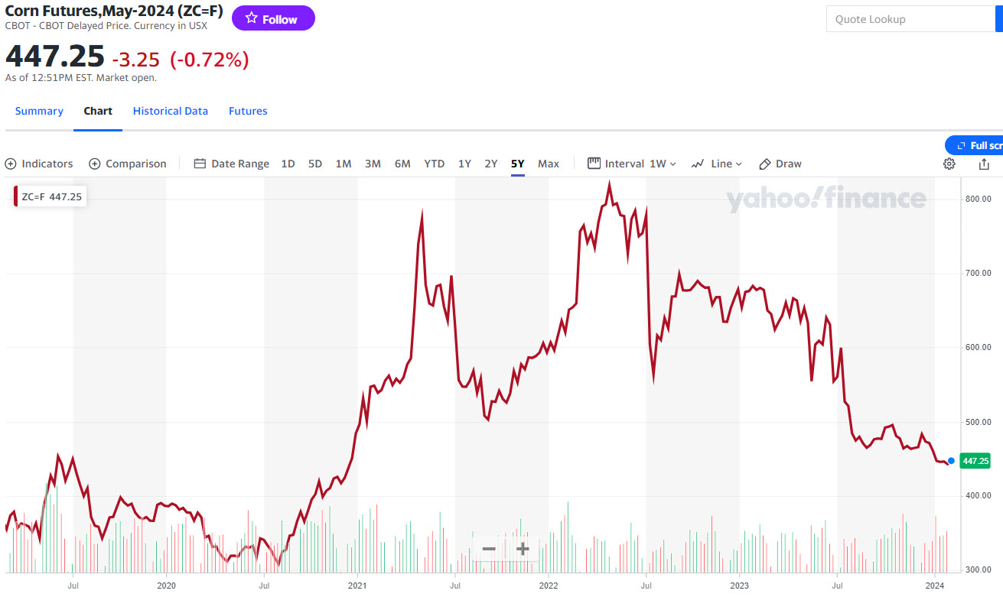
Maïs
2023 : -30,1%
Source : Yahoo

Slide 45
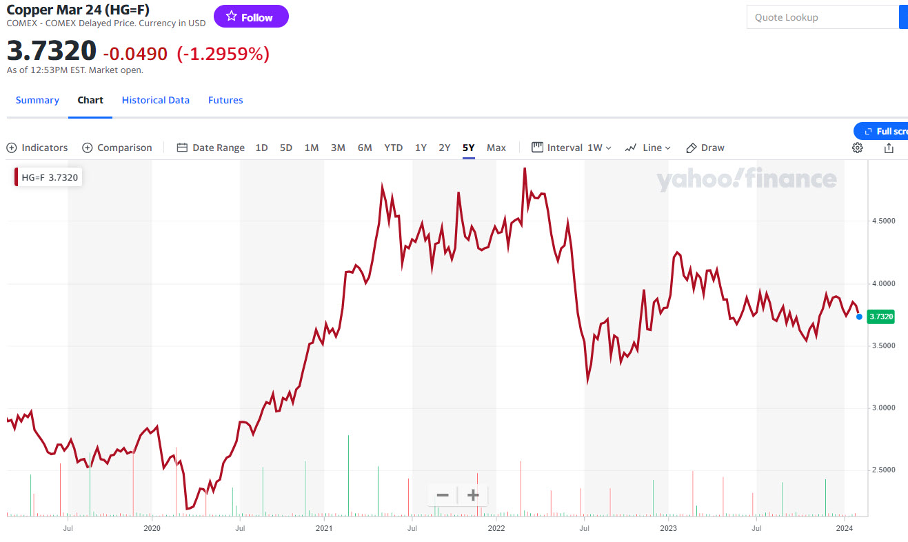
Cuivre
2022 : +2,1%
Source : Yahoo

Slide 46
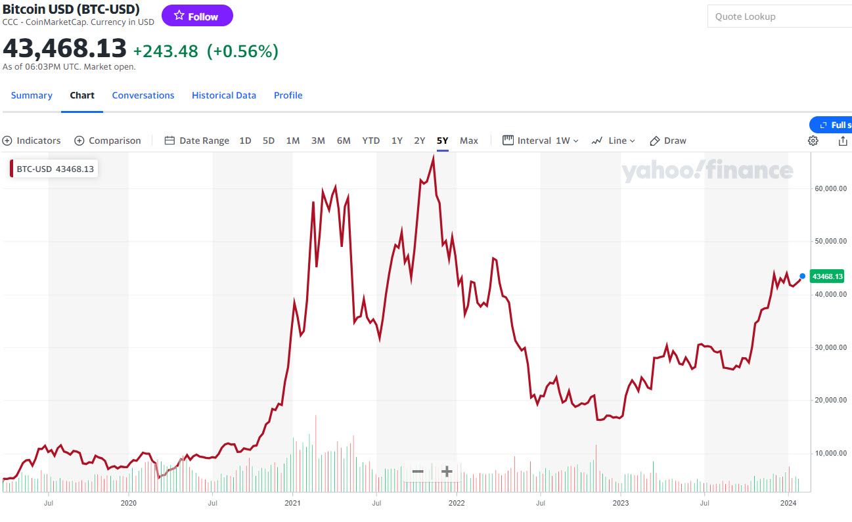
Bitcoin
2023 : +152,8%
Source : Yahoo

Slide 47
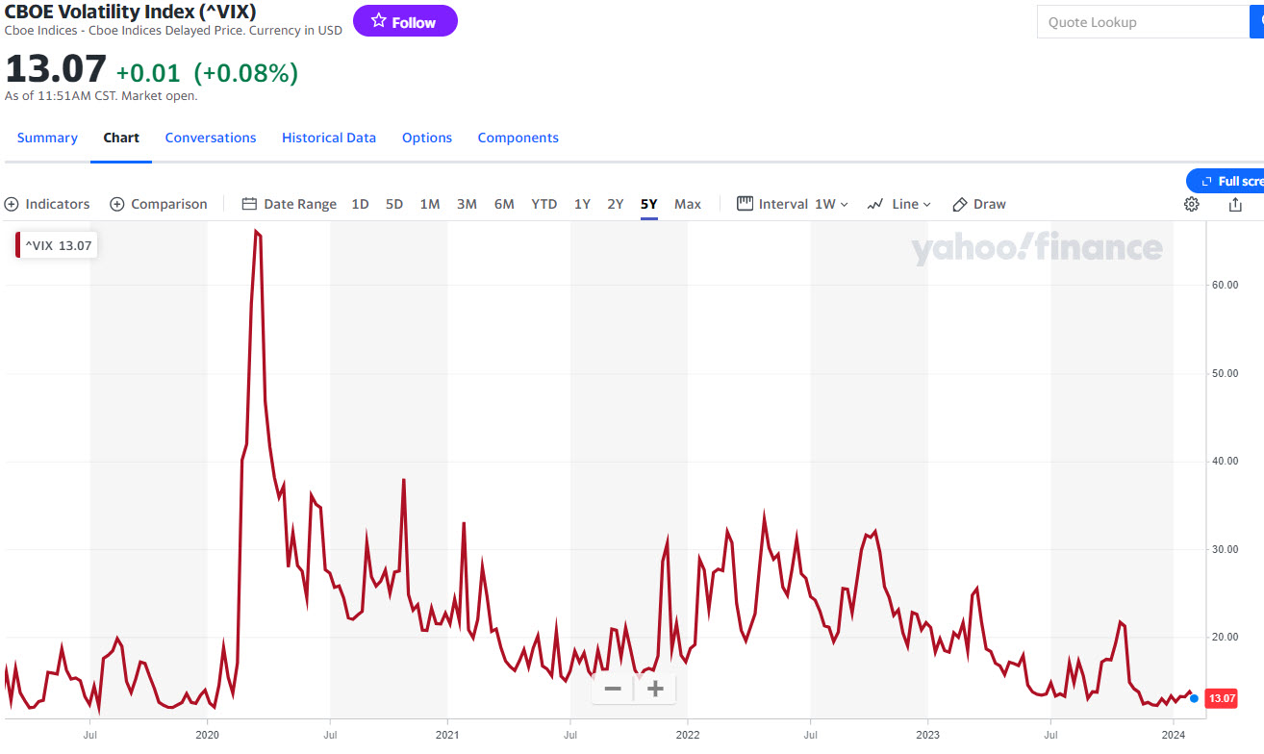
Indice de la volatilité (VIX)
Basé sur les transactions d’options
portant sur l’indice S&P 500
Source : Yahoo

Slide 48
Vos attentes ?
Quelles sont vos attentes en vous inscrivant au cours
  Introduction au placement
  Participer à des échanges et discussions
  Formaliser des connaissances pratiques
  Autres attentes ?

